Slide 1

FK CRVENA ZVEZDA
Prezentaciju kreirao: Luka urosevic

Slide 2
sadrzaj
Istorijat fudbalskog kluba crvena Zvezda
Navijaci
Zvezdine zvezde
Generalni sponsor
Stadion “rajko mitic”

Slide 3
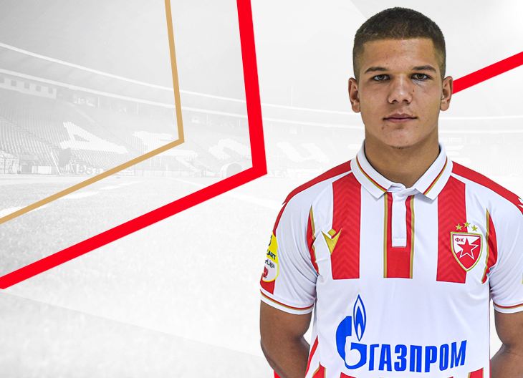
Istorijat fudbalskog kluba Crvena Zvezda
Fudbalski klub Crvena zvezda osnovan je 4. marta 1945. godine, na inicijativu članova Ujedinjenog saveza antifašističke omladine Srbije. Prvobitno, mesec dana ranije - u februaru iste godine, osnovano je novo omladinsko fiskulturno društvo koje je brzo preraslo u sportski kolektiv i dobilo ime „Crvena zvezda“.

Slide 4

Navijaci
Crvena zvezda je srpski klub sa najvećim brojem navijača prema većini istraživanja koja su sprovedena u Srbiji. Navijači Crvene zvezde se nazivaju Delije. Ova navijačka grupa nastala je ujedinjenjem dotadašnjih manjih navijačkih grupa 7. januara 1989. Delije su uvek imale svoje grupe i podgrupe, trenutno neke od najznačajnijih su: Belgrade boys, Brigate, Ultra Boys i Heroes.
Navijači Crvene zvezde i Olimpijakosa razvili su duboko prijateljstvo. Navijači oba tima su sebe nazvali „Pravoslavna braća“ („Orthodox Brothers“). Mnogo puta navijači Crvene zvezde iz različitih navijačkih klubova su bili na utakmicama Olimpijakosa, posebno protiv njihovog najvećeg rivala Panatinaikosa. Odnedavno „Orthodox Brothers“ su počeli da uključuju navijače Spartaka iz Moskve.

Slide 5





Zvezdine zvezde
Crvena zvezda već 50 godina unazad ima tradiciju da dodeljuje zvanje „Zvezdina zvezda“ igračima koji su imali veliki uticaj na klupsku istoriju i koji su je proslavili širom sveta. Svaki od petorice izabranih igrača je svojevremeno bio i kapiten kluba.[67] Takođe svi igrači osim Dragana Stojkovića su igrali najmanje jednu deceniju za klub. Konačno, 29. maja 2010. na proslavi 65 godina kluba Generacija 1991. koja je osvojila Kup evropskih šampiona i Interkontinentalni kup proglašena za šestu Zvezdinu zvezdu. Za sada je samo pet igrača i jedna generacija bilo izabrano:
Rajko Mitic
Dragoslav Sekularac
Dragan Dzajic
Vladimir Petrovic
Dragan Stojkovic

Slide 6

Generalni sponzor
Od 2010. godine generalni sponzor jednog od najpopularnijih fudbalskih klubova u Srbiji je kompanija „Gasprom njeft“ — većinski akcionar srpske kompanije „Naftna industrija Srbije“ i najveći strani investitor u zemlji. Tokom saradnje sa „Gasprom njeftom“ klub je šest puta osvajao titulu šampiona Srbije, dva puta je osvojio Kup Srbije i redovno je učestvovao na evropskim turnirima. U okviru saradnje, osim reklamiranja brendova kompanije „Gasprom njeft“ zajedno sa FK Zenitom iz Sankt Peterburga realizuje se saradnja u oblasti omladinskog fudbala — razmena mladih igrača i održavanje prijateljskih utakmica.

Slide 7
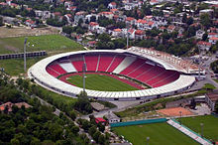
Stadion “rajko mitic”
Stadion Rajko Mitić (ranije Stadion Crvena zvezda; popularno poznat i kao Marakana) je fudbalski i atletski stadion u Beogradu na kojem igra FK Crvena zvezda. Na njemu zvanične utakmice igra i fudbalska reprezentacija Srbije. Stadion se nalazi u naselju Dedinje u opštini Savski venac. Kapacitet stadiona je 51.755 gledalaca. Stadion nosi ime u čast „prve Zvezdine zvezde“ Rajka Mitića.

Slide 8
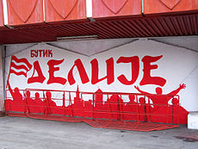
Nadam se da vam se svidela moja prezentacija
Vise o crvenoj zvezdi mozete videti na zvanicnom sajtu fk crvene zvezde koji ce biti u prilogu
http://www.crvenazvezdafk.com/

